Slide 1
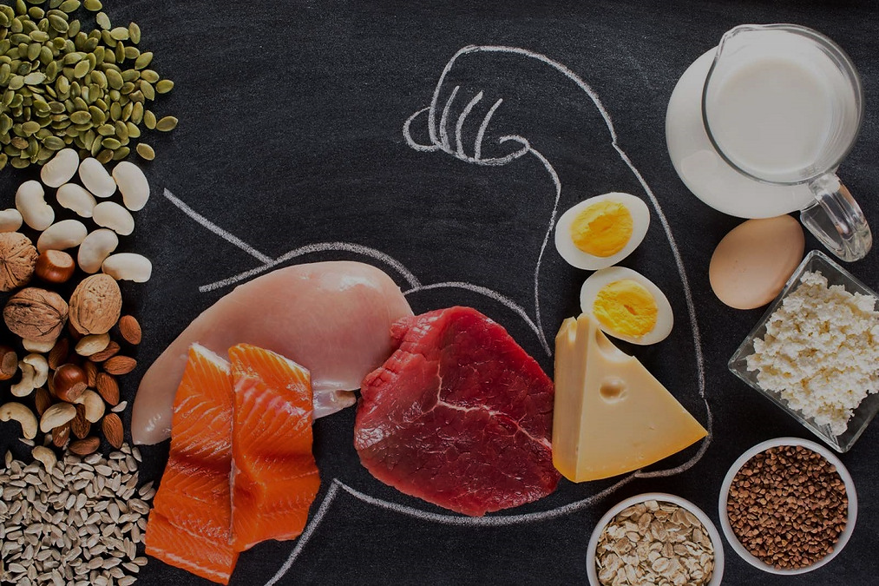
Урок - семінар
«Збалансоване та здорове харчування»

Slide 2
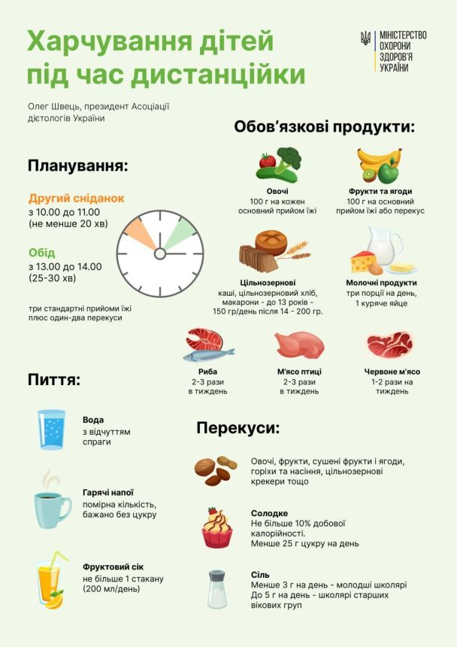
Дробний режим харчування - п'ятиразове дробне харчування — невеликими порціями кожні 3-4 години.
Рекомендований раціон на день
Сніданок —складні вуглеводи (дають організму енергію)та білки (додатковий будівельний матеріал для тканин та органів).
Другий сніданок — має бути багатий клітковиною (багаті на клітковину фрукти або смузі та порція білкової їжі, наприклад, йогурт або кефір).
Обід —складні вуглеводи (каші, макарони, крем-супи) плюс порція білка та джерело клітковини (овочевий салат).
Підвечірок — час солодощів (фрукти або сухофрукти, порція улюбленого десерту, кава-чай).
Вечеря —білок та клітковина (м'ясо, риба, курятина, свіжі або тушковані овочі).

Slide 3
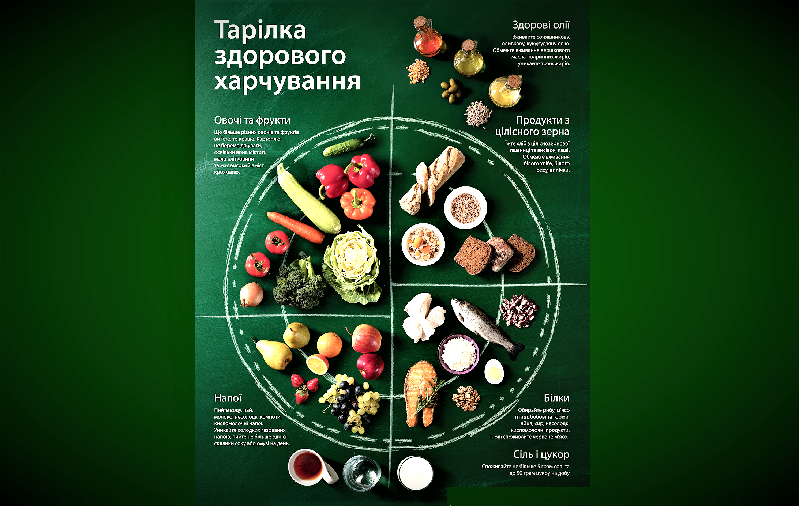

Slide 4
БІЛКИ
Значення для організму при достатній кількості
- Є будівельним матеріалом всіх клітин, забезпечують нормальний ріст, розвиток і регенерацію;
- забезпечують правильний метаболізм і живлення тканин. Насичення клітин киснем і корисними речовинами;
- регулюють скорочення кровоносних судин, приплив крові до тканин і доставк корисних речовин;
- допомагають м’язам скорочуватися;
- відповідають за раціональне використання поживних речовин;
- забезпечують імунний захист;
- регулюють синтез гормонів та ферментів, що регулюють перебігання процесів та реакцій;
- забезпечують зберігання і передачу інформації про організм і його функціонування (ДНК і РНК ).
Захворювання при нестачі в організмі
Слабкість, відчуття постійної втоми. Навіть після кількох хвилин спокійної ходьби відчуття підкошування ніг, тремтіння м'язів і порушення координації рухів;
Головні болі, мігрені, переривання сну;
Кардинальні зміни в характері. Пасивність чи, навпаки, агресивність;
Порушення роботи гормонів розгойдує організм і психіку людини. Відчувається дратівливість, тривожність, підозрілість і т. д;
Порушення обміну речовин, і як проблеми зі шкірою, часті висипання, шкіра суха і лущиться;
Наявність набряків, особливо на ногах і стегнах. Якщо білка не вистачає довгий час — набрякає все тіло;
Рани загоюються довше, гниють;
Волосся випадає, а нігті стають ребристими;
Швидка втрата ваги через порушення м'язової маси. Жир з організму йде повільно і дрібними порціями;
Також при тривалому дефіциті білка порушується робота серця і кровоносної системи, робота нирок, легенів і т. д.

Slide 5
ВУГЛЕВОДИ
Значення для організму при достатній кількості
- забезпечення людського організму енергією (60% всієї енергії);
- розщепляються до глюкози та служать «їжею» для клітин головного мозку;
- забезпечують повноцінну роботу нервової системи;
- сприяють злагодженій і повноцінній роботі травного тракту;
- частково перетворюються в глікоген і накопичуються в печінці – на випадок різкого зниження рівня цукру в крові.
Захворювання при нестачі в організмі
- Втома. Фізична та психічна виснаженість;
- Частий головний біль, проблеми з фокусуванням та сонливість;
- Зміни настрою (дратівливість, адже ці нутрієнти збільшують вироблення в організмі серотоніну – гормону радості та щастя.
- Неприємний запах з рота (тіло починає використовувати жир, як паливо, у процесі виробляються хімічні речовини-кетони, що мають неприємний запах;
Проблеми з травленням. Без клітковини погіршується процес травлення та збільшується частота закрепів.

Slide 6
ЖИРИ
Значення для організму при достатній кількості
- підтримують життєво важливі функції;
- захист внутрішніх органів від ушкоджень і мікротравм;
- є джерелом енергії;
- утворюють запас речовин;
- оберігають організм від впливу різких перепадів температури;
- допомагають засвоюватися вітамінам та мікроелементам, надходять в організм з продуктами харчування;
- сприяють виділенню жовчі, накопиченню білків в організмі;
- приймають участь у синтезі гормонів, що регулюють перебігання процесів (ріст, розвиток, статевий розвиток) та захисних речовин;
- є постачальниками біологічно-активних речовин;
- уможливюють здійснення репродуктивної функції.
Захворювання при нестачі в організмі
знижується еластичність шкіри, сухість та лущення, гнійничкові захворювання;
знижується опірність організму до інфекцій;
порушення травлення, порушується обмін вітамінів;
відхилення у фізіологічному стані організму;
гормональні розлади;
порушення діяльності нервової системи;
скорочується тривалість життя.

Slide 7
ВІТАМІНИ
Значення для організму при достатній кількості
- підтримання нормальної життєдіяльності організму;
- є складовою частиною молекул багатьох ферментів та деяких фізіологічно активних речовин, які беруть участь в обміні речовин;
- особливу роль вітаміни грають в зростанні і здоров’ї дітей;
- забезпечують роботу всіх систем організму;
- регулюють процеси обміну речовин, кровотворення і підтримки імунітету.
Захворювання при нестачі в організмі
вітамін А - «куряча сліпота» (різке погіршення зору при сутінковому освітленні), ураження епітелію (сухість шкіри, фолікулярний гіперкератоз, фурункульоз, піодермії), дихальних шляхів (риніти, ларинготрахеїти, бронхіти), ШКТ (диспепсії, гастрити), сечовивідних шляхів (цистити, уретрити).
-вітамін В - анемія і відставання в рості і розвитку, виразкова хвороба, гепатити й цироз печінки, цукровий діабет, ожиріння, хронічні інтоксикації;
вітамін С – зниження імунітету, розвивається цинга: кровоточивість ясен, ламкість судин, легкість утворення синців, носові кровотечі.;
вітамін D - розм’якшення і деформації кісток, рахіт;
вітамін Е - порушення обміну речовин в м’язовій тканині, раннє старіння шкіри, невиношування вагітності (аборт), м’язова слабкість, чоловіче безпліддя;

Slide 8
МІНЕРАЛЬНІ РЕЧОВИНИ
Значення для організму при достатній кількості
- складають відносно значну частину людського тіла;
- виконують пластичну функцію в процесах життєдіяльності людини;
- гають значущу роль в побудові кісткової тканини;
- забезерпечують утворення істинних або колоїдних розчинів, обумовлюють кислотно
- лужний баланс;
- забезепечують і стимулюють біохімічні процеси;
- входять до складу безлічі ферментів і гормонів, підтримуючи нормальну життєдіяльність організму.
Захворювання при нестачі в організмі
Лікарі виділяють 5 найпоширеніших типів дефіциту, пов’язаних з низьким рівнем кальцію, заліза, цинку, магнію, калію:
Ca – втома, порушення серцевого ритму, м’язові спазми, оніміння кінцівок, відсутність апетиту;
Fe – швидка втомлюваність, слабкість, анемія, у дітей – розлади фізичного і розумового розвитку;
Mg – швидка і постійна втома, слабкість, нудота, зниження апетиту, поколювання і оніміння кінцівок, м’язові судоми і спазми, порушення серцевого ритму, припадки;
К – підвищена слабкість, м’язові спазми, розлади ШКТ (болі, закрепи, здуття), порушення роботи серця, розлади видільної системи;
Zn – погіршення апетиту і роботи смакових рецепторів, погіршення роботи імунної системи, уповільнення і проблеми росту і розвитку.

Slide 9
ВОДА
Значення для організму при достатній кількості
- бере активну участь в хімічних реакціях, що проходять в тілі;
- доставляє живильні речовини в кожну клітину, виводить токсини, шлаки і надлишки солей, сприяє пониженню кров'яного тиску;
- запобігає утворенню каменів в нирках;
- «змащує" суглоби, амортизації для спинного мозку;
- регулює температуру тіла (тепловіддача);
- забезпечує еластичність шкіри;
- необхідна для нормального травлення;
- бере участь в обміні речовин, дозволяє зменшити жирові накопичення і знизити вагу;
Певний і постійний зміст води – одна з необхідних умов існування живого організму.
Захворювання при нестачі в організмі
При втраті води до 2% маси тіла (1–1,5 л) - спрага, 6–8% -стан напівнепритомності, при браку 10% - галюцинації, порушується ковтання, при втраті 12% від маси тіла - людина гине.
- порушення нормальної життєдіяльності організму: з'являється утомленість і знижується працездатність, порушуються процеси травлення і засвоєння їжі, - -
- сповільнюється перебіг біохімічних реакцій, збільшується в'язкість крові (тромби), порушується процес кровотворення;
- порушення регуляції теплообміну організму з навколишнім середовищем і підтримки постійної температури тіла;
- зневоднення викликає у клітин мозку найсильніший стрес;
ослаблення організму, вразливість для хвороб (астм, алергій, підвищеного артеріального тиску, надмірної ваги, емоційних розладів, у тому числі депресії).

